Slide 1
Proxy Pattern

Slide 2
Introducción
Es un patrón estructural que pretende crear un intermediario de un objeto para controlar el acceso a este.
En su sentido mas general, un proxy es una clase que funciona como una interfaz hacia otro objeto. Es un objeto que es llamado por el cliente para acceder al objeto que realmente se quiere acceder en forma de referencia. De esta forma, el cliente nunca hace contacto directo con el objeto real que pretende usar.

Slide 3
Analogía
Suponga a un editor que puede incluir objetos gráficos dentro de un documento. Este necesita que la apertura del documento sea rápida, pero se sabe que la creación de algunos objetos, en especial los gráficos, es muy costosa. Por ello, no es necesario cargar todos los objetos del documento justo cuando se abre, sino que es mejor retrasar el costo de cargar uno de estos objetos hasta que realmente sean necesarios. Para ello se debe crear el proxy cuando se carga el documento y que el este llame a cada imagen cuando esta sea demandada.

Slide 4
Aplicabilidad
Un objeto proxy se usa cuando se necesita una referencia mas elaborada y flexible hacia un objeto que un simple apuntador o cuando se quiere simplificar el control de un objeto. Esta puede ser de diferentes tipos según lo que se pretende hacer:
Remoto: es un representante local de un objeto remoto.
Virtual: Crea objetos costosos bajo demanda
Protección: Controla acceso a objeto original.
Referencia Inteligente: Sustituto de puntero que permite hacer operaciones adicionales sobre el objeto.

Slide 5
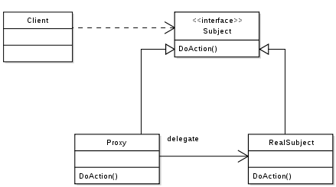
Estructura
Clase proxy mantiene una referencia al objeto real y proporciona una interfaz idéntica a la interfaz real que permite emular.
Hay una interfaz que implementan todos los objetos que el proxy desea referenciar, además del mismo proxy. De esta forma el cliente puede usar los objetos y el proxy indiferentemente.
El objeto proxy redirige las peticiones del cliente al objeto real de acuerdo a ciertas condiciones.

Slide 6
Consecuencias
Remoto: Oculta el hecho de que un objeto reside en otro espacio de direcciones.
Virtual: puede realizar optimizaciones, como creación de objetos bajo demanda.
Protección y referencias inteligentes: permiten realizar diversas tareas además de acceder al objeto.
Optimización COW (copy-on-read): Retrasa la copia de un objeto hasta que sea necesario cambiarlo.

Slide 7


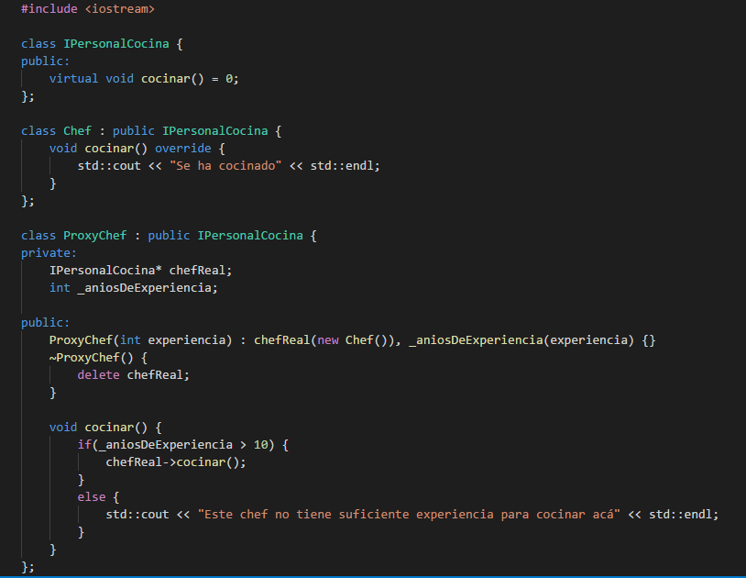


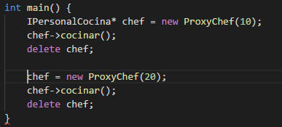

Ejemplo

Slide 8
Template Method Pattern

Slide 9
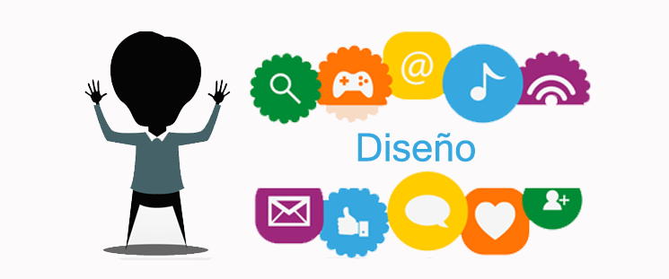
Introducción
El patrón de diseño Template Method forma parte de la familia de patrones denominados de comportamiento. Este tipo patrones ayudan a resolver problemas de interacción entre clases y objetos.
La solución que propone el patrón es abstraer todo el comportamiento que comparten las entidades en una clase (abstracta) de la que, posteriormente, extenderán dichas entidades.

Slide 10
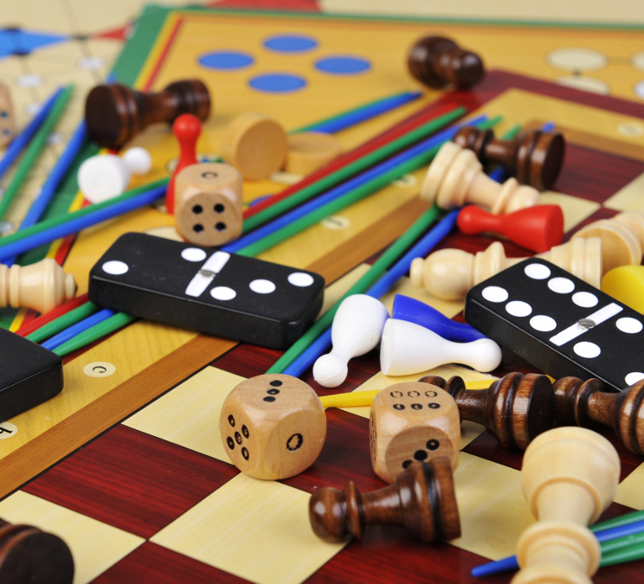
Analogía
Imagínese juegos de mesa como Monopoly, Risk, Parques, Escalera, entre otros. Todos esos juegos sin importar que se jueguen de formas muy diferentes, poseen ciertas características en común, que los permiten englobar en una super clase, que tendrá los métodos como mover pieza, tirar dado, retroceder pieza, ya que estos métodos están presentes en todos lo juegos sin importar cual sea. Pero como sabemos estos juegos son diferentes por ciertas propiedades que tengan, por lo cual son instancias de la super clase y estas tienen otros métodos propios que ya identifican a la clase en específico. Por lo que la plantilla seria la super clase de juego de mesa y las instancias o entidades, los juegos de mesa en particular.

Slide 11
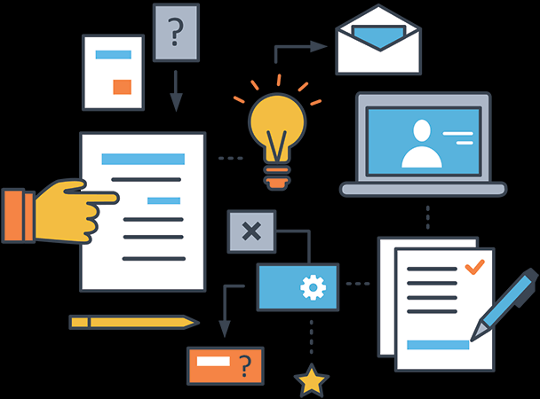
Aplicabilidad
Este criterio se usa mucho cuando varias clases poseen el mismo comportamiento o tienen propiedades muy similares que pueden ser extraídas en una clase general.
Se necesite implementar las partes fijas de un algoritmo una sola vez y dejar que las subclases implementen las partes variables.
Se busque controlar las ampliaciones de las subclases, convirtiendo en métodos plantillas aquellos métodos que pueden ser redefinidos.

Slide 12
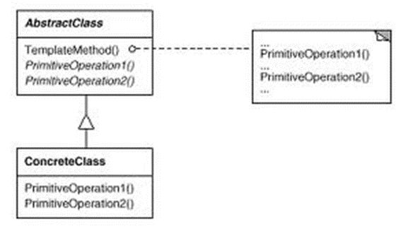
Estructura
Se puede evidenciar herencia
AbractClass() -> Clase plantilla
ConcreteClass() -> Clase hija o que hereda

Slide 13
Consecuencias
Favorece la reutilización de código, se usa en la creación de bibliotecas
Lleva a una estructura de control invertido (La superclase invoca los métodos de las subclases) – Principio de Hollywood
Puede producir ambigüedad si es escrito de una manera inadecuada

Slide 14
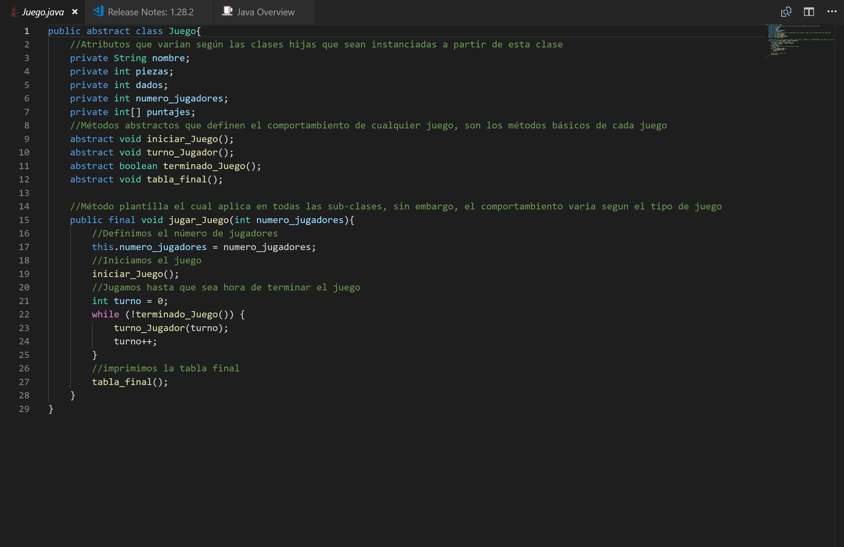
Clase Plantilla

Slide 15
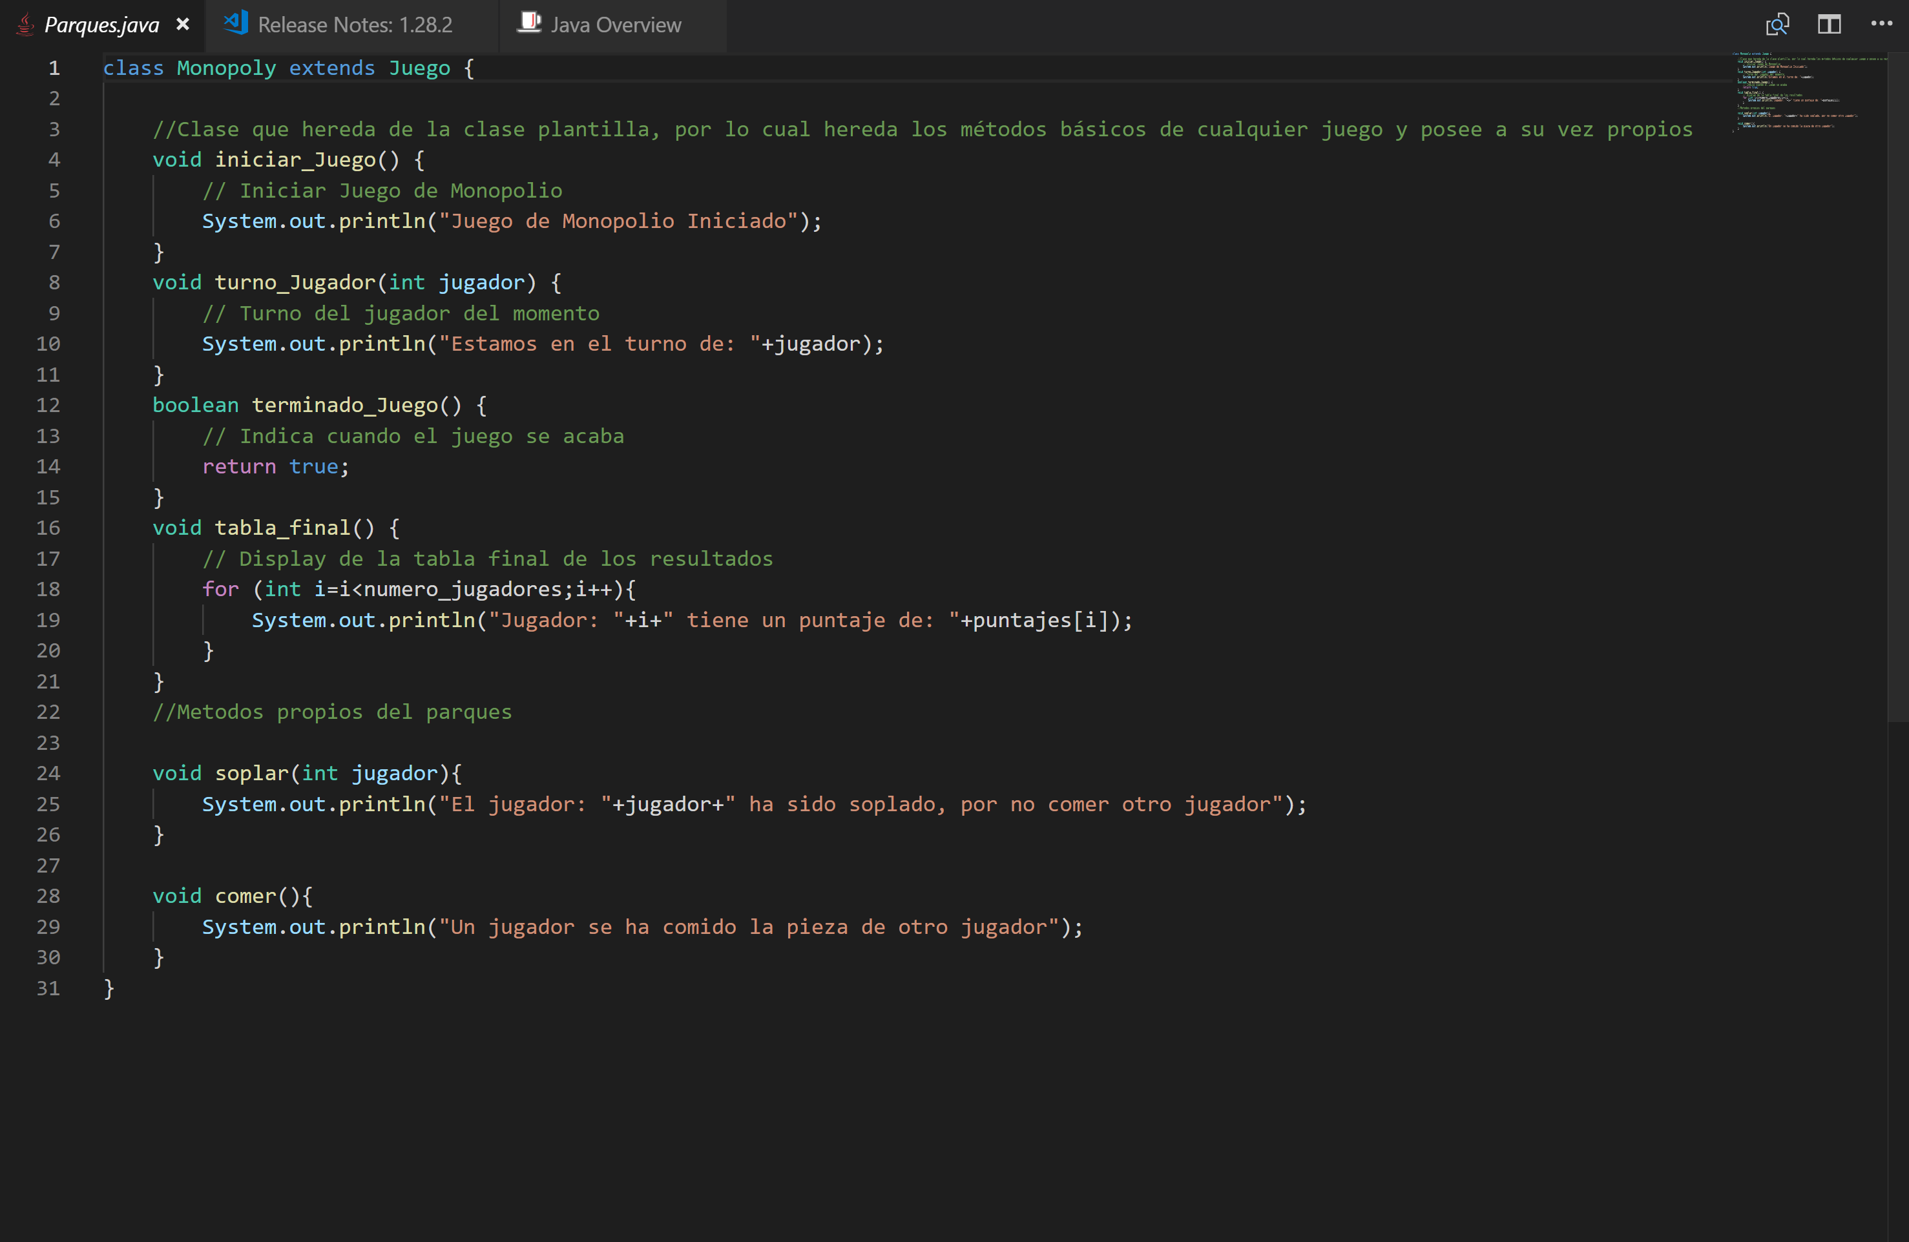
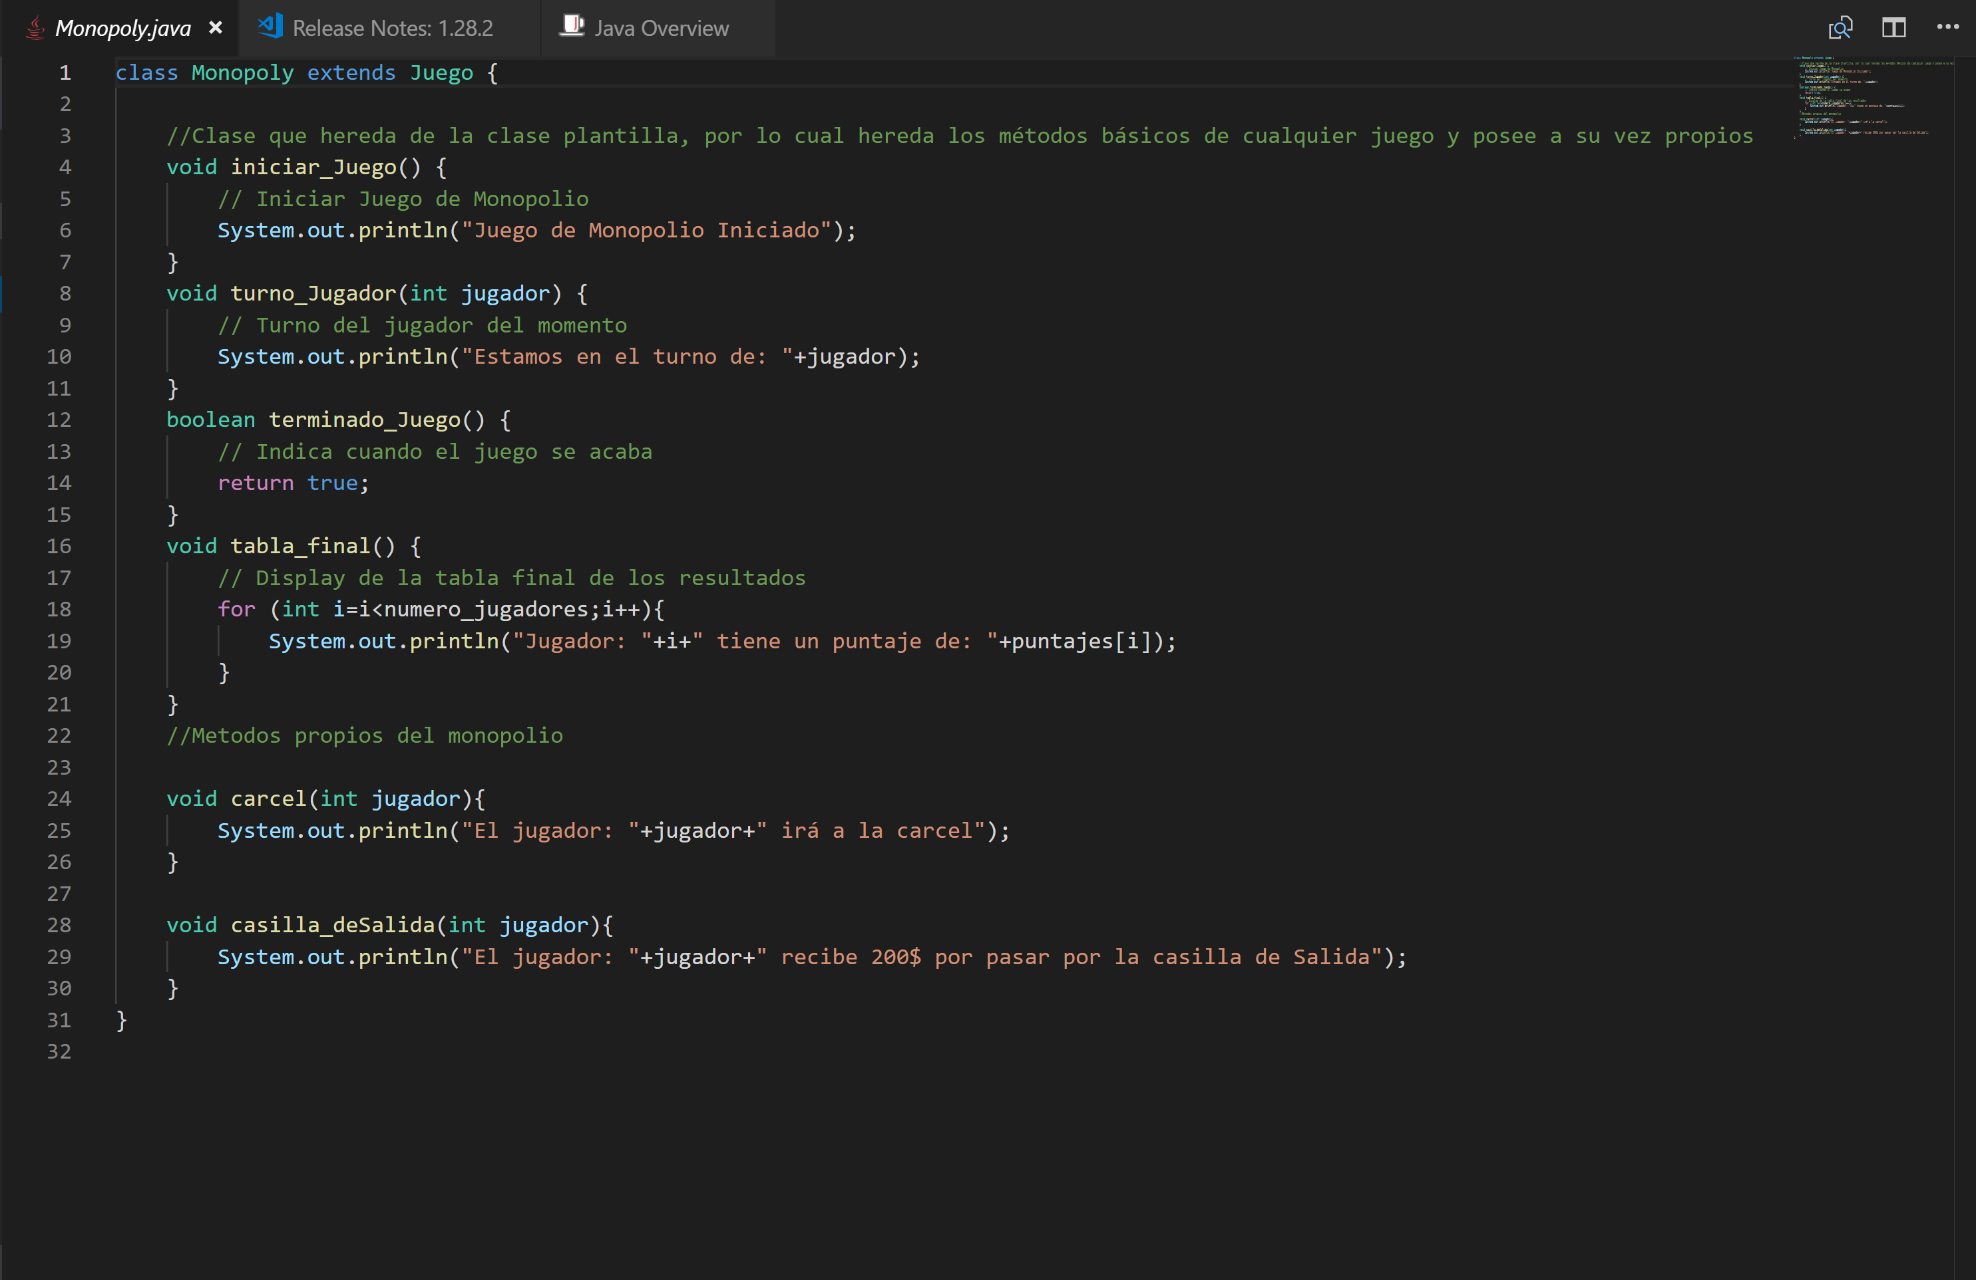
Clases Concretas

